Slide 1
Правила дорожного движения 1 класс
Королёва Г. О.
Воспитатель
ГБОУ № 352

Slide 2
Данная презентация
Может использоваться,
Как фрагмент
Внеклассного
Мероприятия по
Изучению правил
Дорожного движения.
Notes:
2

Slide 3
Где разрешается ходить только пешеходам?
Человечек в синем
Круге-
Это ясно всей округе:
Здесь машины не
Пойдут,
ПЕШЕХОДЫ-
В добрый путь.
Пешеходная
дорожка
Notes:
3

Slide 4
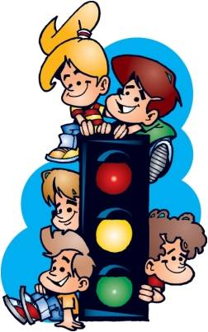
Сигналы светофора
Если свет зажёгся красный,
Значит, двигаться ОПАСНО!
И пока сигнал горит,
Пешеходам путь закрыт.
Если жёлтый- не спеши,
Так как это значит ЖДИ!
Свет зеленый впереди
Означает, ты ИДИ!
Notes:
4

Slide 5
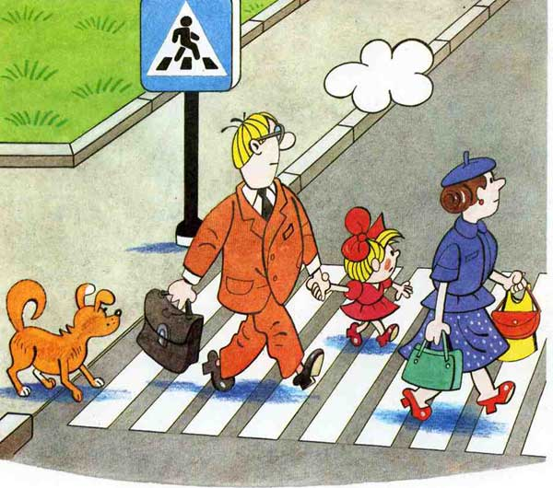
Пешеходный переход
ЗАПОМНИ ! Дорогу можно переходить только по пешеходному переходу. Идти надо по правой сторонке, чтобы не мешать идущим навстречу пешеходам.
Notes:
5

Slide 6
Где ещё можно пешеходам переходить дорогу?
С тротуара вниз ведёт
Под дорогу длинный
Вход.
Нет ни двери, ни ворот-
Это значит- ПЕРЕХОД.
Этот мостик над
Дорогой
Служит нам большой
Подмогой.
Через улицу ведёт
Нас НАДЗЕМНЫЙ
ПЕРЕХОД.
Notes:
7

Slide 7
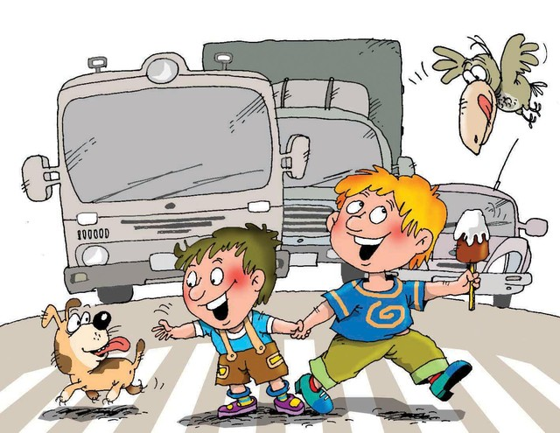
Какое правило нарушают дети?
РЕБЯТА! Вам
Должно быть
Ясно:
Вблизи дороги
Играть ОПАСНО!
Notes:
7

Slide 8
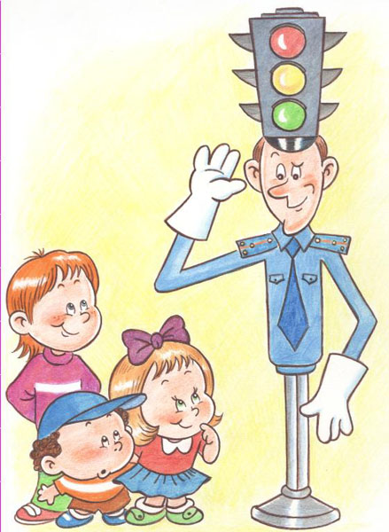
СОБЛЮДАЙТЕ
ПРАВИЛА
ДОРОЖНОГО
ДВИЖЕНИЯ!
СПАСИБО
ЗА
ВНИМАНИЕ!
Notes:
8 Звук по щелчку

